Slide 1
Métodos de Ordenação: BubbleSort e SelectionSort

Slide 2
BubbleSort – Ordenação por Bolhas
Método de ordenação simples e de entendimento e de implementação fáceis.
BubbleSort está entre os mais conhecidos e difundidos métodos de ordenação de arranjos (vetores).
Porém não é um algoritmo eficiente, é estudado para fins de desenvolvimento de raciocínio.

Slide 3
BubbleSort – Ordenação por Bolhas
O princípio do BubbleSort consiste na troca entre posições consecutivas, fazendo com que os valores mais altos (ou mais baixos) “borbulhem” para o final do vetor (superfície).
Neste exemplo, vamos ordenar um vetor em ordem crescente de valores. Vamos considerar um vetor qualquer desordenado:
5
3
1
4
2

Slide 4
BubbleSort – Ordenação por Bolhas
O primeiro passo é se fazer a comparação entre os dois elementos das primeiras posições:
Assim verificamos que neste caso os dois primeiros elementos estão desordenados entre si, logo devemos trocá-los de posição. E assim continuamos com as comparações dos elementos subsequentes:
5 > 3 |  | Troca
5
3
1
4
2
3
5
1
4
2

Slide 5
BubbleSort – Ordenação por Bolhas
5 > 1 |  | Troca
3
5
1
4
2
3
1
5
4
2
5 > 4 |  | Troca
3
1
5
4
2
3
1
4
5
2
5 > 2 |  | Troca
3
1
4
5
2
3
1
4
2
5
3
1
4
2
5
Apesar do vetor não estar ordenado ainda, observe que o maior elemento ficou na última posição

Slide 6
BubbleSort – Ordenação por Bolhas
O processo recomeça com os elementos entre as posições 0 e 3, pois o elemento da posição 4 já está ordenado:
3 > 1 |  | Troca
3
1
4
2
5
1
3
4
2
5
3 > 4 |  | Não Troca
4 > 2 |  | Troca
1
3
4
2
5
1
3
4
2
5
1
3
2
4
5
1
3
2
4
5

Slide 7
BubbleSort – Ordenação por Bolhas
O processo recomeça com os elementos entre as posições 0 e 2, pois os elementos das posições 3 a 4 já estão ordenados:
1 > 3 |  | Não Troca
3 > 2 |  | Troca
1
3
2
4
5
1
3
2
4
5
1
2
3
4
5
1
2
3
4
5
Neste caso o vetor já está ordenado devido as disposições iniciais de nosso vetor, mas não é possível nosso algoritmo saber se todo o vetor está ordenado. É preciso repetir o processo mais uma vez.

Slide 8
BubbleSort – Ordenação por Bolhas
O processo recomeça com os elementos entre as posições 0 e 1, pois os elementos das posições 2 a 4 já estão ordenados:
1 > 2 |  | Não Troca
1
2
3
4
5
1
2
3
4
5
Vetor ordenado

Slide 9
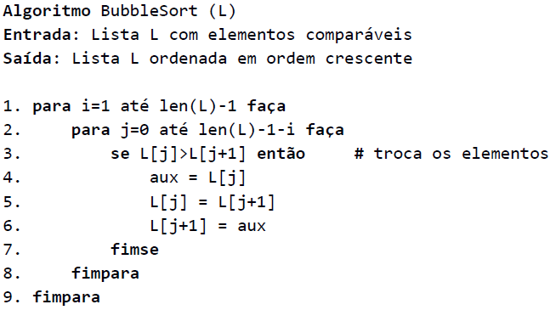
BubbleSort – Ordenação por Bolhas

Slide 10
SelectionSort – Ordenação por Seleção
O método SelectionSort é levemente mais eficiente que o método BubbleSort, ainda que se trate de um algoritmo apenas para estudo e ordenação de pequenos vetores.
A lógica consiste em varrer o vetor comparando todos os seus elementos com o primeiro elemento.
Caso o primeiro elemento esteja ordenado em relação ao elemento que está sendo comparado, então é feita a troca.
Ao chegar no final do vetor, teremos o menor valor (ou maior), conforme comparação na primeira posição do vetor.

Slide 11
SelectionSort – Ordenação por Seleção
Embora o número de comparações para o método da bolha e para o método de seleção ser o mesmo, o número de trocas, no caso médio, é menor para a ordenação por seleção.
Neste exemplo, vamos ordenar o vetor em ordem crescente de valores. Vamos considerar o seguinte vetor desordenado:
5
3
1
4
2

Slide 12
SelectionSort – Ordenação por Seleção
O passo inicial é comparar o primeiro elemento com todos os outros elementos do vetor. Começamos comparando os dois primeiros:
Verifica-se que os dois primeiros elementos estão desordenados entre si. Logo, devemos trocá-los.
3 < 5 |  | Troca
5
3
1
4
2
3
5
1
4
2

Slide 13
SelectionSort – Ordenação por Seleção
Em seguida, continuamos a comparar os outros elementos com o elemento da mesma posição:
1 < 3 |  | Troca
3
5
1
4
2
1
5
3
4
2
4 < 1 |  | Não Troca
2 < 1 |  | Não Troca
1
5
3
4
2
1
5
3
4
2
1
5
3
4
2
Após essa primeira etapa, fizemos com que o menor elemento do vetor fosse deslocado para primeira posição.

Slide 14
SelectionSort – Ordenação por Seleção
O próximo passo é repetir este mesmo procedimento, só que desta vez comparando os elementos do vetor com o elemento que está na segunda posição que a primeira posição já foi ordenada:
3 < 5 |  | Troca
1
5
3
4
2
1
3
5
4
2
4 < 3 |  | Não Troca
2 < 3 |  | Troca
1
3
5
4
2
1
3
5
4
2
1
2
5
4
3
1
2
5
4
3

Slide 15
SelectionSort – Ordenação por Seleção
O processo recomeça com terceiro elemento pois os dois primeiros já estão ordenados:
4 < 5 |  | Troca
1
2
5
4
3
1
2
4
5
3
3 < 4 |  | Troca
1
2
4
5
3
1
2
3
5
4
1
2
3
5
4

Slide 16
SelectionSort – Ordenação por Seleção
O processo recomeça com quarto elemento pois os três primeiros já estão ordenados:
4 < 5 |  | Troca
1
2
3
5
4
1
2
3
4
5
1
2
3
4
5
Vetor ordenado

Slide 17
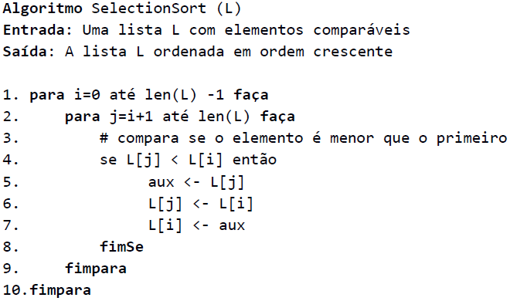
SelectionSort– Ordenação por Bolhas

Slide 18
Exercícios (para casa)
Implementar os algoritmos BubleSort e SelectionSort.
Verificar o comportamento dos algoritmos em relação ao tempo, movimentações de trocas e comparações.
Teste 3 ordens de listas com 3 tamanhos diferentes cada:
Ordem 1: lista ordenada em ordem crescente.
Ordem 2: lista ordenada em ordem decrescente.
Ordem 3: lista desordenada com números aleatórios.
Qual a sua conclusão após executar os testes?
Qual algoritmo mais eficiente e menos eficiente? Em quais casos foram mais eficientes e menos eficientes?

Slide 19
Exercícios (para casa)
Ordem 1 - Tamanho do vetor: 100
Ordem 1 - Tamanho do vetor: 1000
Ordem 1 - Tamanho do vetor: 10000
Algoritmo | Tempo(ms) | Comparações | Movimentações
Bubble sort
Selection Sort
Algoritmo | Tempo(ms) | Comparações | Movimentações
Bubble sort
Selection Sort
Algoritmo | Tempo(ms) | Comparações | Movimentações
Bubble sort
Selection Sort

Slide 20
Exercícios (para casa)
Ordem 2 - Tamanho do vetor: 100
Ordem 2 - Tamanho do vetor: 1000
Ordem 2 - Tamanho do vetor: 10000
Algoritmo | Tempo(ms) | Comparações | Movimentações
Bubble sort
Selection Sort
Algoritmo | Tempo(ms) | Comparações | Movimentações
Bubble sort
Selection Sort
Algoritmo | Tempo(ms) | Comparações | Movimentações
Bubble sort
Selection Sort

Slide 21
Exercícios (para casa)
Ordem 3 - Tamanho do vetor: 100
Ordem 3 - Tamanho do vetor: 1000
Ordem 3 - Tamanho do vetor: 10000
Algoritmo | Tempo(ms) | Comparações | Movimentações
Bubble sort
Selection Sort
Algoritmo | Tempo(ms) | Comparações | Movimentações
Bubble sort
Selection Sort
Algoritmo | Tempo(ms) | Comparações | Movimentações
Bubble sort
Selection Sort

Slide 22
Exercícios (para casa)
Implementar os algoritmos BubleSort e SelectionSort.
Verificar o comportamento dos algoritmos em relação ao tempo, movimentações de trocas e comparações.
Teste 3 ordens de listas com 3 tamanhos diferentes cada:
Ordem 1: lista ordenada em ordem crescente.
Ordem 2: lista ordenada em ordem decrescente.
Ordem 3: lista desordenada com números aleatórios.

